Slide 1
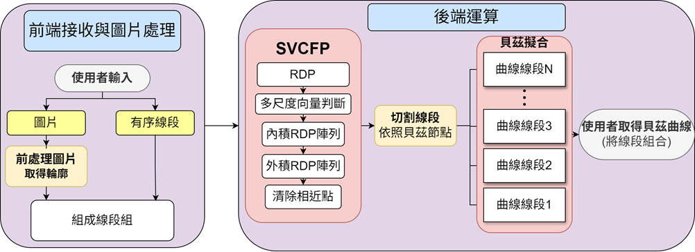
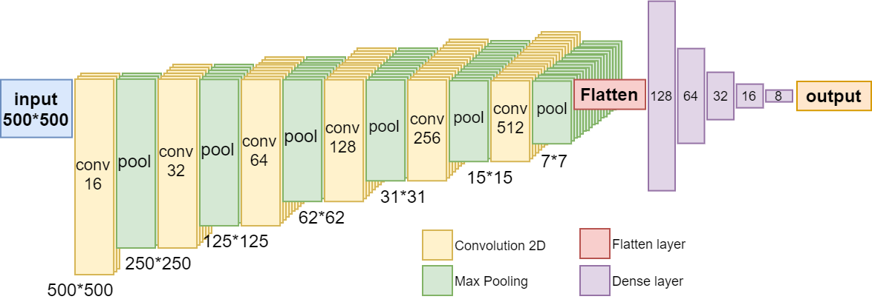
摘要
研究動機
在數位繪圖中，將手繪圖形轉換為精確的數位格式是一項挑戰，傳統方法常使用鋼筆工具和貝茲曲線，但存在貝茲曲線節點過多導致檔案過大、運算效率降低或人工調整節點耗時高的問題。因此，本研究希望能夠開發出一套具備高效率、精確且自動化的手繪向量化方法，進而提升數位手繪技術的實用性與其應用。
研究目的
(一) 改善傳統貝茲曲線擬合節點過多問題
(二) 利用自創演算法於自動調整貝茲曲線的節點數量與位置，能減少大量點位下繼續保留手繪筆劃的細微變化與特徵完整性。
(三) 透過演算法自動化選擇貝茲節點與擬合曲線，使用者無需進行手動調整
研究設備與器材
研究過程或方法
一、研究架構圖
▲研究流程圖 (作者自行繪製)
二、前端接收與圖片處理
(一) 使用者輸入：利用Python的Flask套件作為後端網頁框架，搭建了伺服器端運算平台，並
結合 HTML 介面實現前後端互動。導入 Canva 套件以追蹤滑鼠活動，捕捉
其座標與操作狀態。
(二) 前處理圖片：圖片會經過一系列前處理，依序為放大圖像、高斯模糊與二值化。
(三) 取得輪廓圖：最後進行輪廓偵測演算法，提取出清晰的邊緣結構。以利後續擬合過程。
三、後端運算 – 線段點位預測
(一) CNN線段切割
修改VGG-16模型得新模型VGG-16 (ours)用來預測出線段切割點，將手繪線條切割成數個貝茲三次曲線。
缺點：處理複雜的線條時，輸出會限制於四個點，無法計算出更多點支持運算線條。
▲VGG-16（ours）模型架構圖(作者自行繪製)

